Slide 1
Detección de fraude en seguros para autos para compañía XYZ

Slide 2

AGENDA
01
Introducción y Audiencia
02
Hipótesis/Preguntas de Interés
03
Análisis Exploratorio
04
Insights y Recomendaciones

Slide 3
Introducción
El negocio de los seguros de vehículos es un sector de la industria de seguros que proporciona protección financiera a los conductores de automóviles en caso de accidentes, robos u otros eventos imprevistos. El subscriptor del seguro mitiga el riesgo a través de la transferencia de esta misma a la compañía aseguradora.
Las compañías de seguros de automóviles utilizan una variedad de herramientas y técnicas para evaluar el riesgo asociado con cada conductor y vehículo, incluyendo el historial de manejo del conductor, la marca y modelo del vehículo, la ubicación geográfica y otros factores relevantes. Para garantizar la rentabilidad y sostenibilidad de esta industria, la prevención de fraude cumple una tarea fundamental y crítica
Contexto
El objetivo es utilizar una variedad de herramientas y tecnologías para prevenir y detectar el fraude, como análisis de datos y aprendizaje automático para identificar patrones de comportamiento inusuales, verificación de información para garantizar la autenticidad de las reclamaciones y auditorías internas para garantizar el cumplimiento de las políticas y procedimientos de la aseguradora.
Para lograr dicho objetivo , se identificaran patrones y/o tendencias en la población que comete fraude para posteriormente utilizar estos conocimientos para desarrollar estrategias de prevención de fraude dirigidas y mejorar las tasas de detección en general para ayudar a las aseguradoras a protegerse mejor contra pérdidas.
INTRODUCCIÓN Y CONTEXTO
3
Notes:
Contexto: Contexto del proyecto (I.e motivación, situación general del problema, etc.)
Audiencia: esto es para que los lectores sepan de primera mano si este es un proyecto que puede beneficiarles.

Slide 4
Preguntas principales:
¿Existe una la relación entre género y denuncias fraudulentas? Hay algún sexo predominante?
¿Qué marital status presenta más tendencia a realizar denuncias fraudulentas?
¿Se puede identificar un rango etario?
¿Es una variable relevante la antigüedad del vehículo?
¿Cuáles son las marcas de los vehículos más utilizados al cometer fraude?
¿Influye la categoría del auto?
PREGUNTAS DE
INTERÉS
4

Slide 5
ANÁLISIS
EXPLORATORIO
5

Slide 6
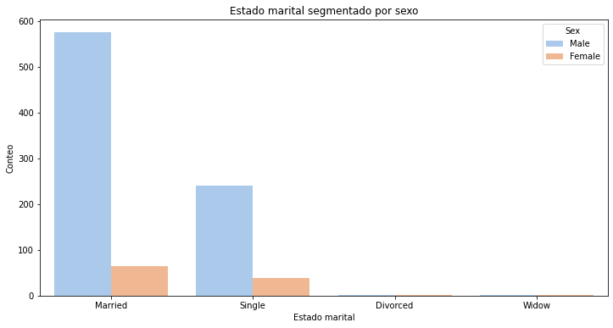
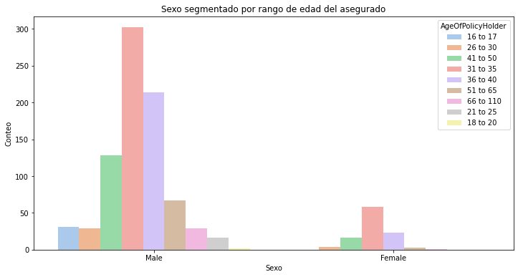
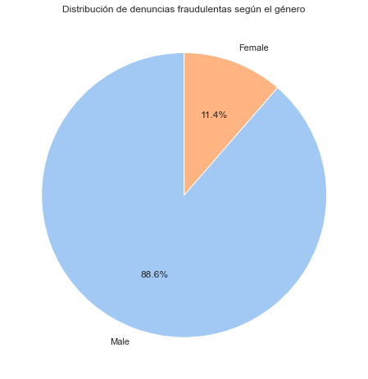
¿Cuál es el perfil del denunciante fraudulento?
Después de filtrar el conjunto de datos solo para reclamos fraudulentos, podemos observar en los gráficos de la derecha que la proporción de reclamantes masculinos es significativamente mayor en comparación con los reclamantes femeninos, con una proporción de 88,6% vs 11,4%.
Además, los individuos casados o solteros tienen una mayor tendencia a cometer fraude.
Es interesante destacar que los suscriptores en el rango de edad de 31 a 35 años, seguidos de 36 a 40 años y por último, de 41 a 50 años, son los que presentan mayores casos de fraude.
47%
55%
52%
6

Slide 7
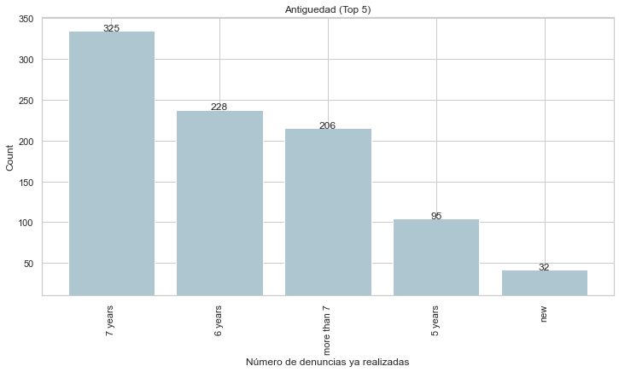
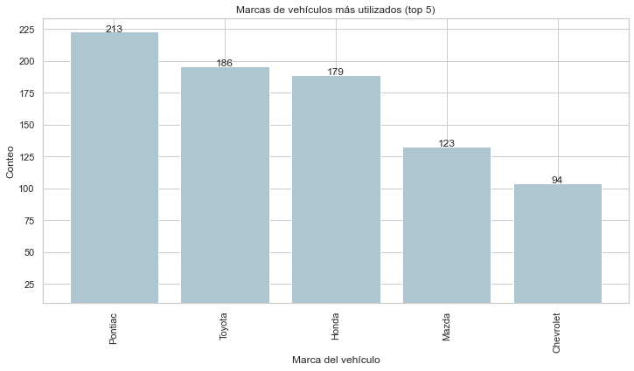
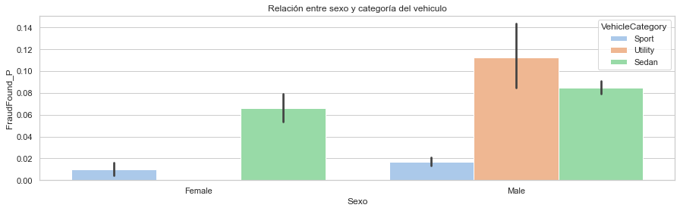
Características de automóviles reportadas más frecuentes
Marcas TOP 5: Pontiac, Toyota, Honda, Mazda, Chevrolet
Antiguedad: mayor de 6 años
Categoría: Utility y Sedan son los predominantes
47%
55%
52%
7

Slide 8
INSIGHTS &
RECOMENDACIONES
8

Slide 9
Insights
i. De la subpoblación de denuncias fraudulentas, se identificó un género dominante contando con un 88,6% de denunciantes masculinos y sólo un 11,4% de denunciantes femeninos con una mediana de edad entre 36-38 años.
ii. El ratio de denuncias fraudulentas sobre totales en 1994 fue de 6,65% (409/6142), 5,79% (301/5195) en 1995 y 5.21% (213/4083) en 1996. Para el dataset en su conjunto fue de 5.98% (923/15420). Se observa un declive anual tanto en el ratio de denuncias fraudulentas como en el número total de siniestros reportados.
iii. Hay un 0% en el subset de población fraudulenta con estado martial divorciado y viudo.
iv. No hay mujeres que hayan realizado denuncias fraudulentas con vehículos con categoría Utility. Sin embargo, esta misma es la categoría más reportada por subscriptores masculinos.
v. La moda de las variables Make y AgeOfVehicle utilizando el dataset en su totalidad son Pontiac y 7 years respectivamente. Dichos valores coinciden con el puesto #1 de los top 5 para el subdataset de denuncias fraudulentas.
INSIGHTS & RECOMENDACIONES
Recomendaciones
1. Realizar un control más exhaustivo durante la verificación de antecedentes para detectar cualquier historial de fraude o comportamiento sospechoso por parte de los subscriptores principalmente de género masculino entre 36-40 años.
2. No otorgar el seguro para aseguradores masculinos de entre 36-38 años con automóviles con antiguedad de 7 años o mayor de marcas Pontiac o Toyota.
3. Evaluar aplicar métodos de aprendizaje supervisado para entrenar un modelo que aprenda a distinguir entre reclamos fraudulentos y no fraudulentos a partir de un conjunto de datos etiquetados con algoritmos como: logistic regression, decision trees, random forest, SVM, entre otros.
9

